Slide 1
(12 - 1): مخطط الشجرة البيانية ومبدأ العد إعداد المعلمة: أ. نوره راشد
رئيسة قسم الرياضيات : هنادي العمران
مديرة المدرسة : أ / ليلى حسين اكبر

Slide 3
1
2
3
4
5

Slide 4
أوجدي الناتج:
2 × 2 × 2 =
8

Slide 5
أوجدي الناتج:
3 × 5 =
15

Slide 6
أوجدي الناتج:
12 × 7 =
84

Slide 7
أوجدي الناتج:
4 × 3 =
12

Slide 8
أوجدي الناتج:
2 × 3 × 5 =
30

Slide 10
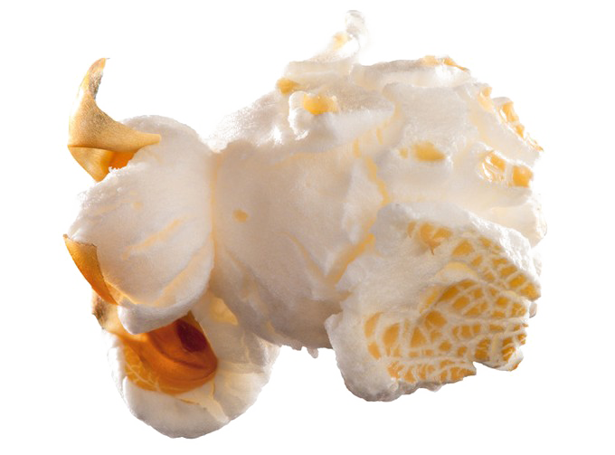
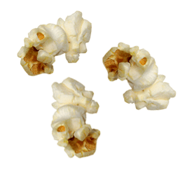
دخول

Slide 13
صفحة 188

Slide 14
صفحة 189
صورة ، العدد 3
صورة ، العدد 4
صورة ، العدد 5
صورة ، العدد 6

Slide 15
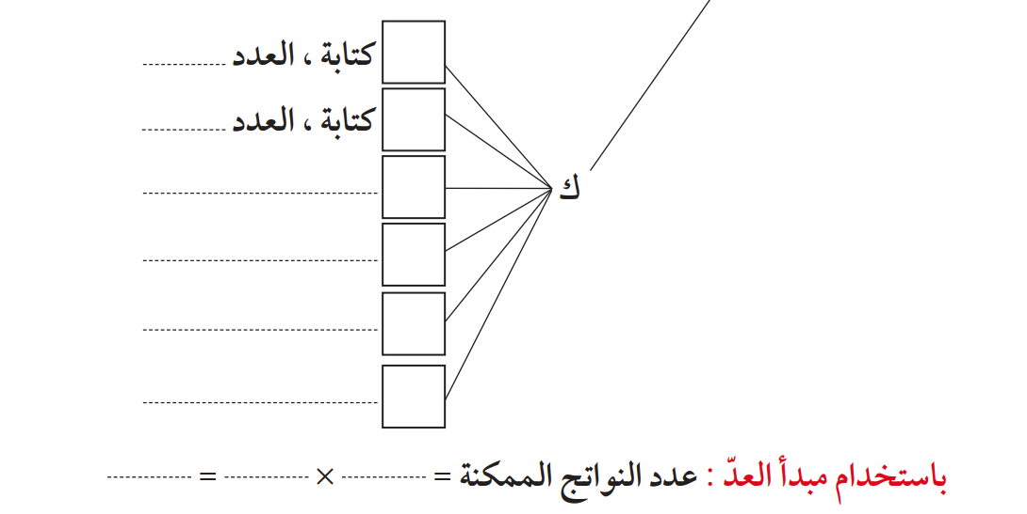
صفحة 189
1
1
2
2
كتابة ، العدد 3
3
كتابة ، العدد 4
4
كتابة ، العدد 5
5
كتابة ، العدد 6
6
12
6
2

Slide 16
صفحة 189
عدد النواتج الممكنة = 2 × 2 × 2 = 8 نواتج
عدد النواتج الممكنة = 5 × 3 = 15 نتيجة
عدد النواتج الممكنة = 12 × 7 = 84 نتيجة

Slide 17
-

Slide 19
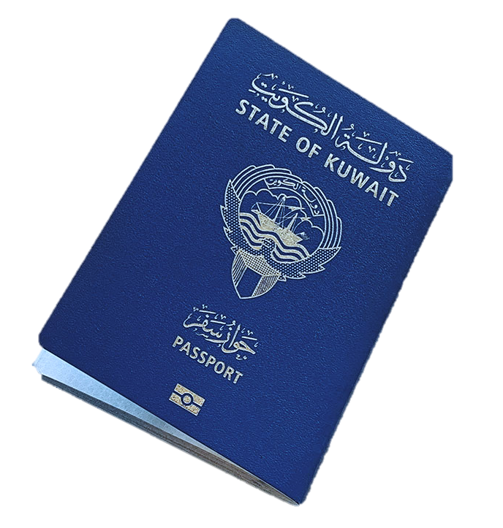

Slide 23
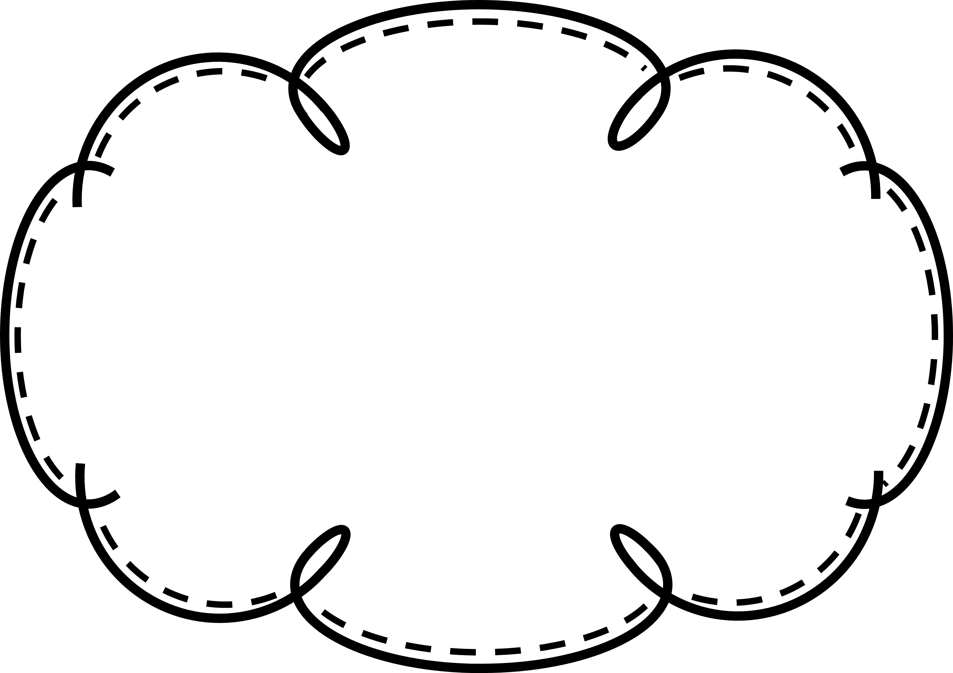
هيا نساعد نحول في جمع العسل
1
6
2
5
3
4

Slide 24
كتابة
صورة
3
3
1
1
2
2
النواتج الممكنة = 2 × 3 = 6

Slide 25
فطيرة لحم
فطيرة دجاج
موز
موز
تفاح
تفاح
برتقال
حليب
عصير
برتقال
حليب
عصير
حليب
عصير
حليب
عصير
حليب
حليب
عصير
عصير
النواتج الممكنة = 2 × 3 × 2 = 12

Slide 26
مكعب أصفر
مكعب أخضر
مكعب أحمر
3 سم
2 سم
1 سم
3 سم
2 سم
1 سم
مكعب أزرق
3 سم
2 سم
1 سم
3 سم
2 سم
1 سم
النواتج الممكنة = 4 × 3 = 12

Slide 27
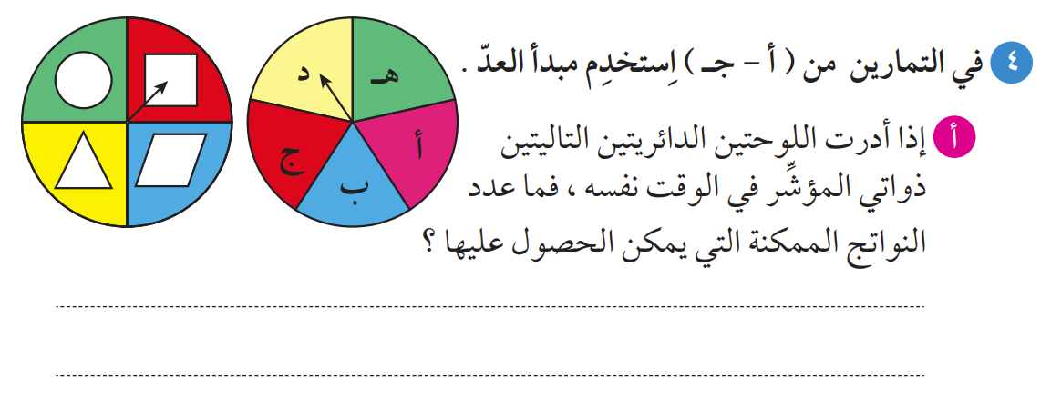
عدد النواتج الممكنة = 5 × 4 = 20 نتيجة

Slide 28
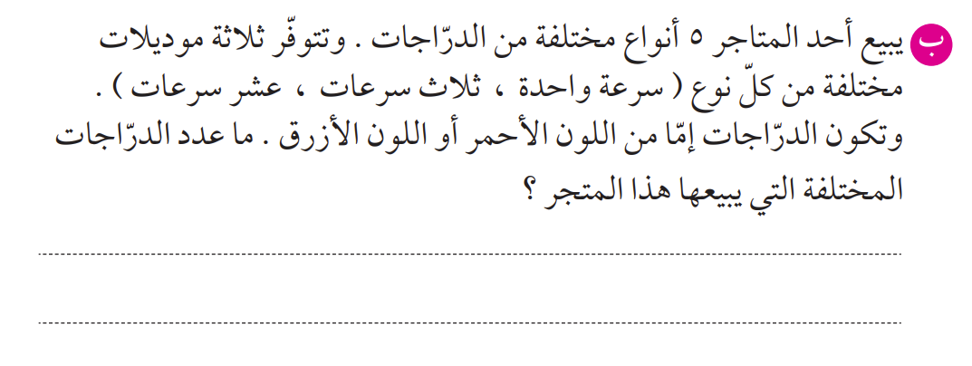
عدد النواتج الممكنة = 5 × 3 × 2 = 30 نتيجة

Slide 29
عدد النواتج الممكنة = 5 × 5 = 25 نتيجة

Slide 30
عدد النواتج الممكنة = 8 × 4 = 32 نتيجة

Slide 31
ماذا تعلمنا اليوم ؟

